Slide 1
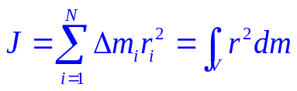



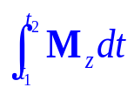
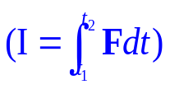


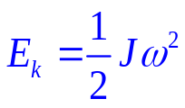
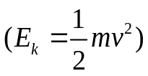


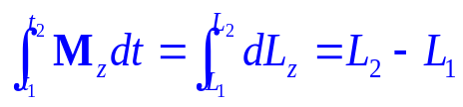


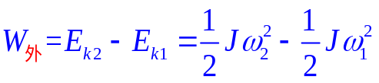

第二章 刚体力学
刚体定轴转动定律：
转动惯量：
定轴转动刚体的角动量
刚体对转轴的力矩：
刚体定轴转动定律：
角动量定理：
冲量矩：力矩在时间上的积累
角动量定理：
角动量守恒：
刚体定轴转动的功与能：
力矩的元功：
转动动能：
刚体定轴转动的动能定理：
Notes:
<number>##

Slide 2
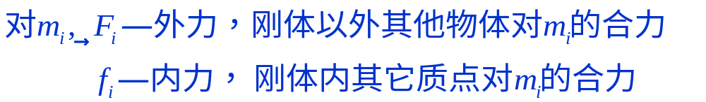
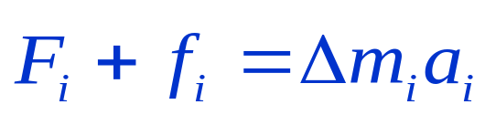

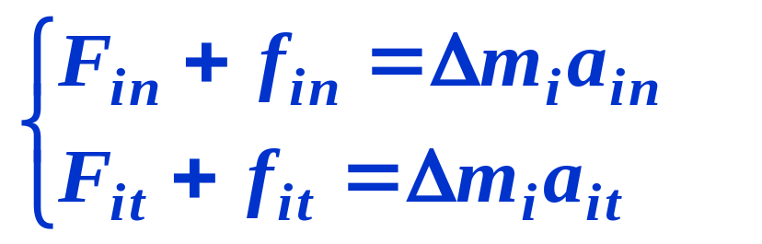
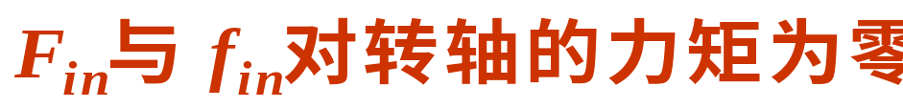

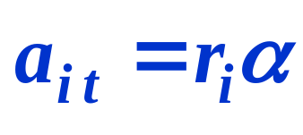
刚体的定轴转动定律
把刚体看成由N个质点组成的质点系
z
利用牛顿第二定律:
ω,α
f_{i}
F_{i}
θ
r_{i}
•
m_{i}
Δ
刚体
定轴

Slide 3
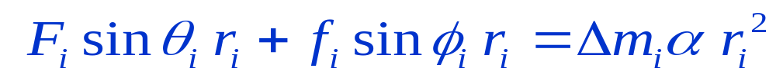
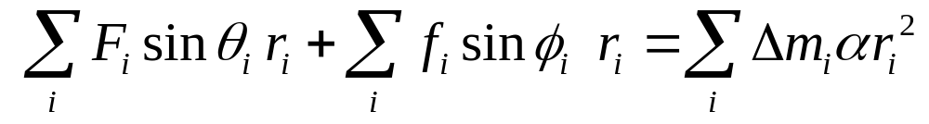
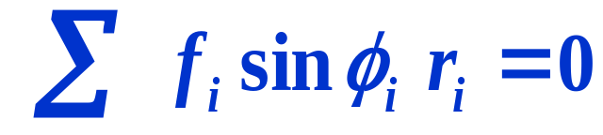
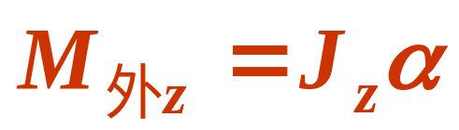
上式可写成：
对所有质点列出此式，并求和
内力矩成对出现，且大小相等方向相反，作用在一条直线上

Slide 4

例：某飞轮直径 d=50cm, 绕中心垂直轴转动，转动惯量 J=2.4千克·米², 转速n₀=1000转/分，若制动时闸瓦对轮的压力为 N=50千克力，闸瓦与轮间的滑动摩擦系数 μ =0.4
问：制动后飞轮转过多少圈停止？
(1) 求 α
f
d

Slide 5
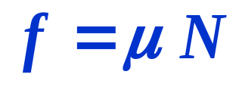
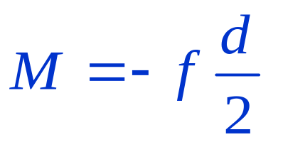
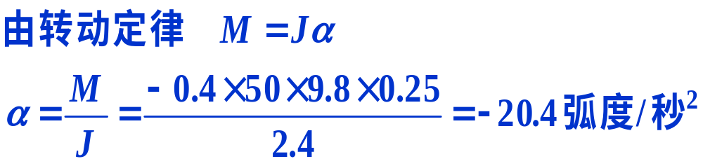
例：某飞轮直径 d=50cm, 绕中心垂直轴转动，转动惯量 J=2.4千克·米², 转速n₀=1000转/分，若制动时闸瓦对轮的压力为 N=50千克力，闸瓦与轮间的滑动摩擦系数 μ =0.4
问：制动后飞轮转过多少圈停止？
(1) 求 α
f
d
（以向外为正）

Slide 6
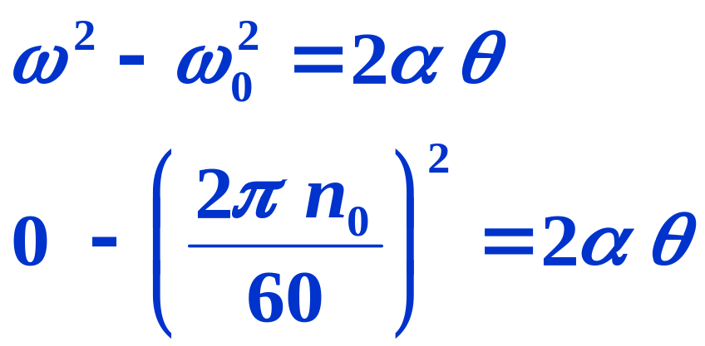
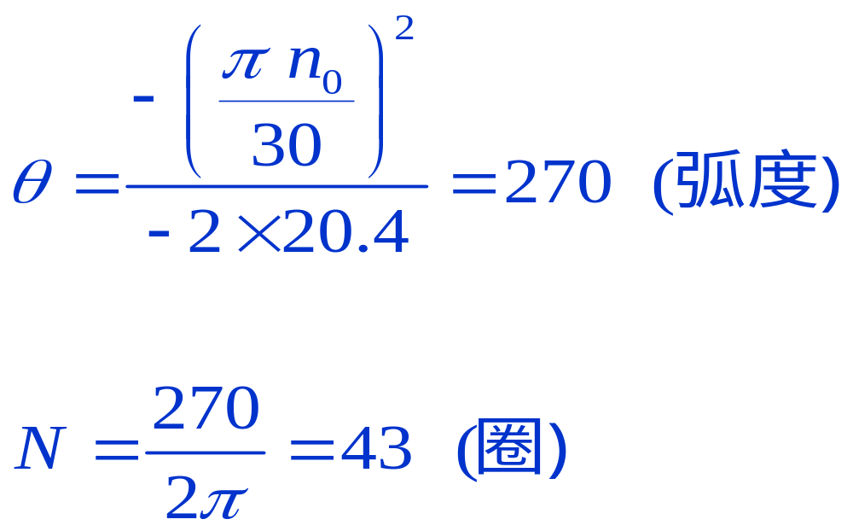
（2）求圈数

Slide 7
例2：如图，设滑块A，重物B及滑轮C的质量分别为M_{A，}M_{B，}M_{C。}滑轮C是半径为 r 的均匀圆板。滑块A与桌面之间，滑轮与轴承之间均无摩擦，轻绳与滑轮之间无滑动。 求:（1）滑块A的加速度a （2）滑块A与滑轮C之间绳的张力T_{1，} （3）滑轮C与重物B之间绳的张力T_{2。}
N′
N
T₁′
T₂
A
C
A
B
T₁
B
M_{C}g
T₂′
M_{A}g
M_{B}g

Slide 8
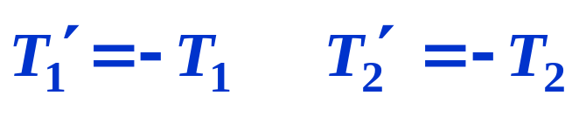
例2：如图，设滑块A，重物B及滑轮C的质量分别为M_{A，}M_{B，}M_{C。}滑轮C是半径为 r 的均匀圆板。滑块A与桌面之间，滑轮与轴承之间均无摩擦，轻绳与滑轮之间无滑动。 求:（1）滑块A的加速度a （2）滑块A与滑轮C之间绳的张力T_{1，} （3）滑轮C与重物B之间绳的张力T_{2。}
N′
N
T₁′
T₂
A
C
A
B
T₁
B
M_{C}g
T₂′
M_{A}g
M_{B}g
解：

Slide 9
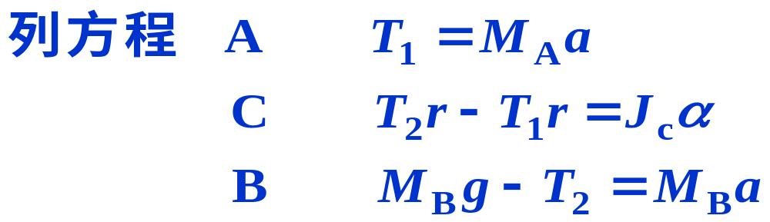
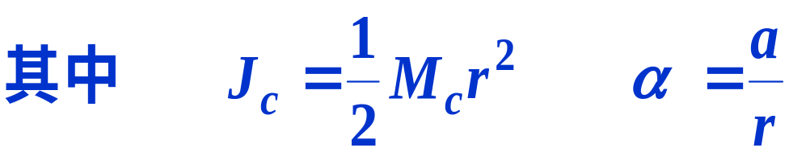
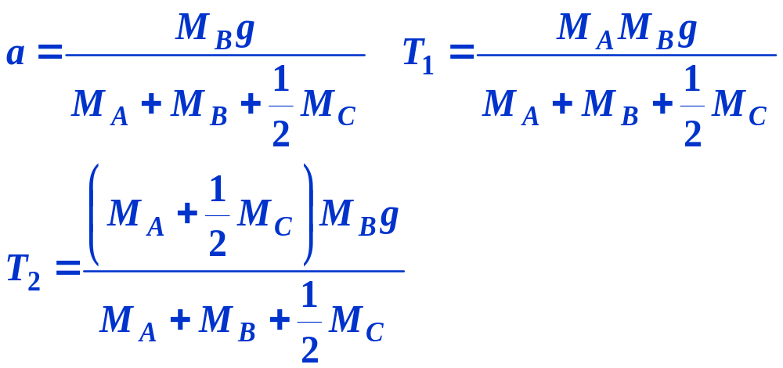
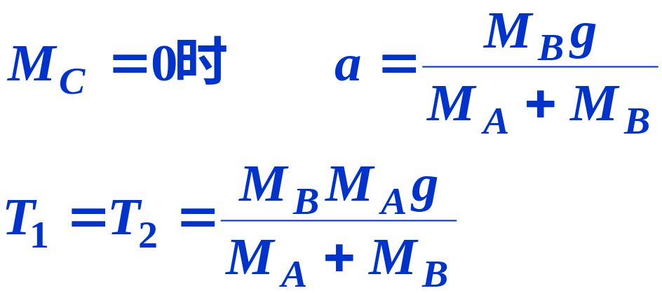
选正方向
A
C
B
解方程得

Slide 10

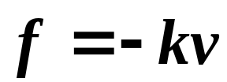
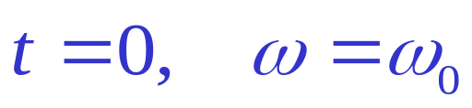

例3.己知：质量为m、径为R的均匀圆盘。初角速度 ,绕中心轴逆时针转动。空气对圆盘表面单位面积的摩擦力正比其线速度,即 。不计轴承处的摩擦。
求：圆盘在停止转动时所转过的圈数N=?
解：
1. 取刚体m为研究对象，轴为O。
dS
r
2. 取逆时针转为正方向。
O
m
3. 用积分法求力矩。

Slide 11
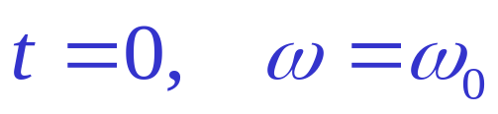
例3.己知：质量为m、径为R的均匀圆盘。初角速度 ,绕中心轴逆时针转动。空气对圆盘表面单位面积的摩擦力正比其线速度,即 。不计轴承处的摩擦。
求：圆盘在停止转动时所转过的圈数N=?
解：
1. 取刚体m为研究对象，轴为O。
dS
r
2. 取逆时针转为正方向。
O
m
3. 用积分法求力矩。
在半径为r、宽度为dr的面积元dS上的质元具有相同的线速度v。则dS上阻力的大小为:

Slide 12

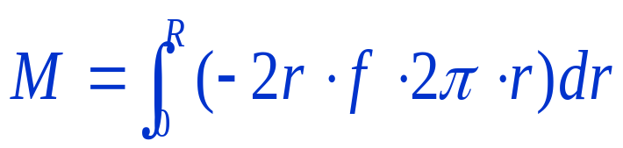
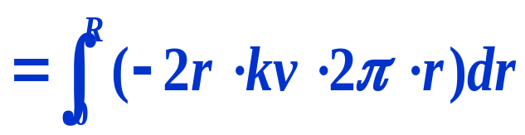
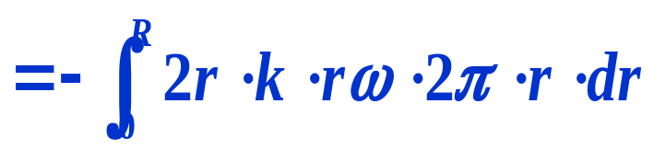
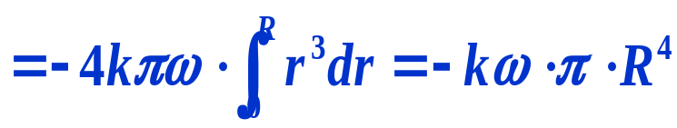

考虑盘的上下表面，故阻力矩大小为
总阻力矩:
dS
r
O
m

Slide 13
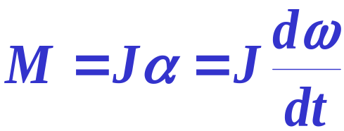
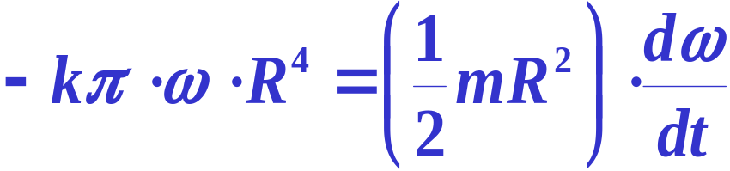
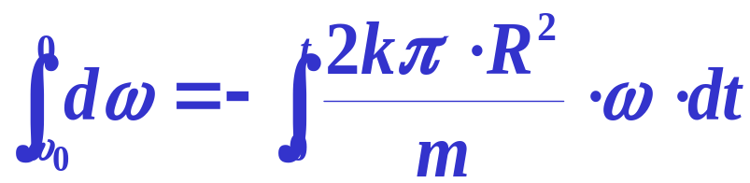
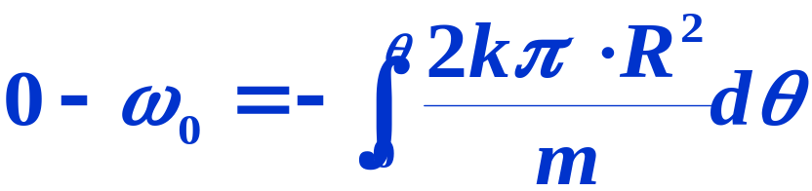
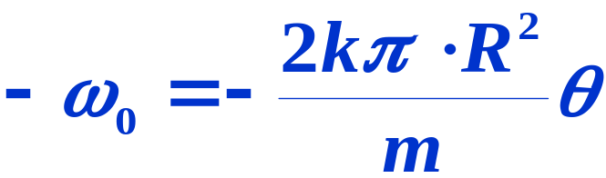
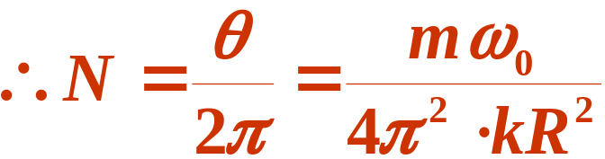
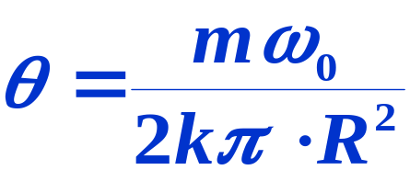
利用刚体定轴转动定律:
分离变量并积分：

Slide 14
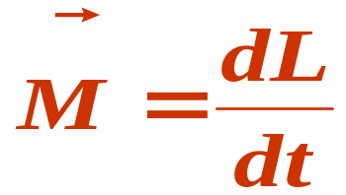
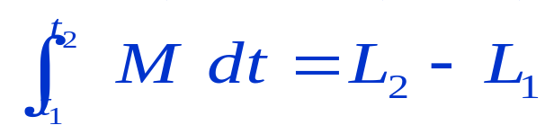
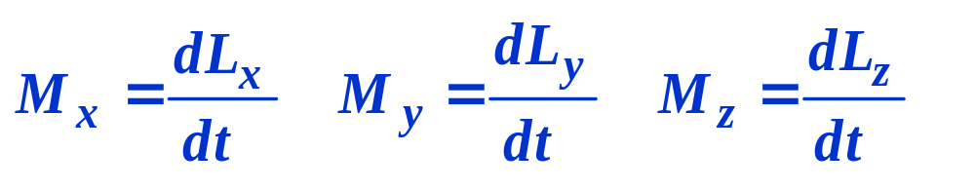
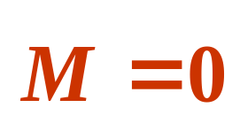
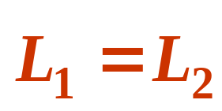
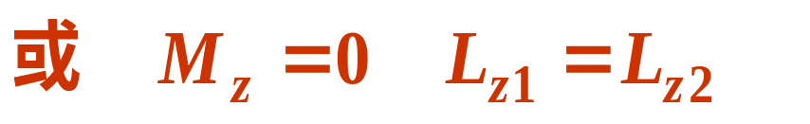
转动中的角动量
一、质点系角动量定理：
对于有限的时间：
分量式：
质点系对某轴的角动量随时间的变化率等于质点系中各质点所受外力对同一轴的力矩的代数和。
质点系角动量守恒定律

Slide 15
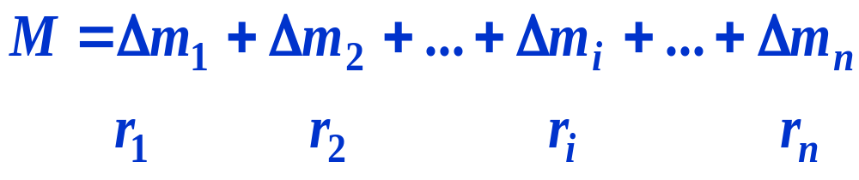
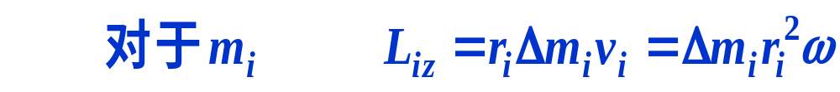

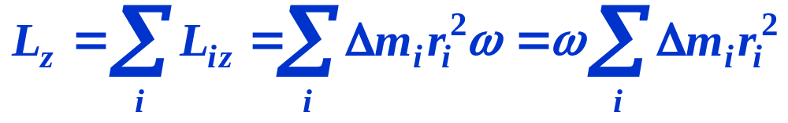
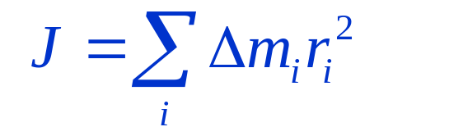

刚体的角动量定理
刚体可以看成是由 n 个质点组成
当其绕固定轴转动时，则其上各点都绕该轴作圆周运动
z
r_{i}
Δm_{i}
刚体对Z轴的转动惯量：
刚体对Z轴的角动量：

Slide 16




将上式代入质点系角动量定理分量式
刚体定轴转动的角动量定理：
刚体对某轴的冲量矩等于该段时间内刚体对同一轴角动量的增量。
三、 角动量守恒定律
若所研究的系统中既包含刚体又包含质点、物体等，则M、L应理解为所有物体所受力矩和所有物体的角动量

Slide 17
例：质量为M，半径为R的水平放置的均匀圆盘，以角速度ω₁绕垂直于圆盘并通过盘心的光滑轴，在水平面内转动时，有一质量为m的小物块以速度v垂直落在园盘的边沿上，并粘在盘上，求：（1）小物块粘在盘上后，盘的角速度ω₂=？（2）小物块在碰撞过程中受到的冲量 I 的方向及大小。
m
解：以 m, M为一个系统，过程中其所受合外力矩为零，角动量守恒
v
M
R
ω

Slide 18


例：质量为M，半径为R的水平放置的均匀圆盘，以角速度ω₁绕垂直于园盘并通过盘心的光滑轴，在水平面内转动时，有一质量为m的小物块以速度v垂直落在园盘的边沿上，并粘在盘上，求：（1）小物块粘在盘上后，盘的角速度ω₂=？（2）小物块在碰撞过程中受到的冲量 I 的方向及大小。
m
解：以 m, M为一个系统，过程中其所受合外力矩为零，角动量守恒
v
M
R
ω

Slide 19




（2）求 I ，应用动量定理：
碰撞前后，动量方向不同，分方向讨论。
方向向上
方向沿切线

Slide 20




刚体定轴转动的功和能
F
α
dθ
r
ω
z
θ
·
x
力矩的空间积累效应
轴
力矩的功率：

Slide 21


定轴转动刚体的机械能
1. 刚体转动动能
等于各质元的动能之和：
刚体的转动动能：
刚体的转动动能等于刚体的转动惯量与角速度平方之积的一半。
Notes:
合外力矩对定轴转动刚体的功等于它的转动动能的增量

Slide 22




2. 刚体的重力势能
等于各质元重力势能的总和
Δ
m_{i}
C
×
h_{c}
h_{i}
E_{p}=0
刚体的重力势能等于其质量集中在质心时所具有的重力势能

Slide 23


定轴转动刚体的动能定理
由质点系的动能定理可得：
对刚体，内力作功为零
(为什么？)
定轴转动动能定理:
作用于刚体上合外力的功等于刚体末态动能与初态动能之差。

Slide 24





复杂体系的功能原理：
若体系是一个包含刚体、质点、弹簧等复杂系统时
：应包括系统中所有物体的势能
机械能守恒定律：
对于包括刚体在内的体系，若只有保守内力作功
则系统机械能守恒

Slide 25
例：已知圆盘半径为R，质量为M，在垂直平面内可绕过中心水平轴转动，将跨在圆盘上的轻绳分别联接倔强系数为k的弹簧和质量为m的物体，设轮轴光滑，绳不伸长，绳与轮间无相对滑动，今用手托住m使弹簧保持原长，然后静止释放。求（1）m 下落 h 距离时的速度。（2）弹簧的最大伸长量。
解：取 m + M + 绳 + 弹簧 + 地球 为一系统
外力： 轴承支承力和地面对弹簧的支承力功为零。
M
R
内力： 重力，弹性力为保守力，绳不伸长，张力功为零。绳与轮间无相对滑动，摩擦力功为零。
m
k
h

Slide 26




系统机械能守恒

Slide 27





例: 如图，均匀杆长 L=0.40m，质量M=1.0kg，由其上端的光滑水平轴吊起而静止。今有一质量 m=8.0g 的子弹以 v=200m/s 的速率水平射入杆中而不复出。射入点在轴下 d=3L/4处。(1)求子弹停在杆中时杆的角速度；(2)求杆的最大偏转角。
解：(1)由子弹和杆系统对悬点O的角动量守恒
O
.
M
.
L
m_{o}
A

Slide 28



(2)对杆、子弹和地球，由机械能守恒得
由此得

